Slide 1
财政法（2011版）

Slide 2
翟继光
江苏省徐州市铜山县三堡镇刁店村人
就读学校：刁店村小学、三堡镇周庄初中、铜山县郑集中学、北京大学
哲学学士（2001）、法学博士（2006）
中国政法大学民商经济法学院副教授
zhaijiguang2008@sina.com
13810095934

Slide 3
教材与考核方式
一、教材
  翟继光： 《财政法学原理》，经济管理出版社2011年8月版。
二、考核方式
  出勤（5分）
  课堂讨论（口头或者书面）（5分）
  期中作业（20分）
  期末考试（70分）
三、公共邮箱
  caizhengfa001@sina.com；密码：zhaijiguang

Slide 4
期中作业
期中作业就是大家去思考，结合自己身边发生的或者感兴趣的财政法新闻事件或社会关注的热点问题，写一篇小论文，具体题目自拟，字数1000字左右，要求观点显明、思路清晰、论证有力。
期中作业由大家自己课后安排时间写作，在第18周考试之前交均可。可以打印提交纸面作业，也可以将电子稿发到我的邮箱zhaijiguang2008@sina.com。

Slide 5
学习目的
掌握财政法的基本理念；了解财政法的基本制度；学会将财政法的理念与知识应用于社会现实生活的分析；提高观察问题、分析问题和解决问题的能力；最终提高对人生和社会的理解和认识。
至少你会明白以下几个问题：
  为什么政府的大楼不能太豪华？
  纳税人凭什么成为政府的奶娘？
  国有企业为什么这么富有？
  我们为什么买不起房？
  社会不平等的起源在哪里？
  金融危机中财富到哪里去了？
  财政法如何化解金融危机？
  现代西方民主、宪政和法治的基础为什么是财政法？
  财政法治为什么是中国民主建设和法治建设的突破口？

Slide 6
授课大纲
第一讲 政府与纳税人的基本关系
第二讲 财政公平原则与财政效率原则
第三讲 财政法的体系
第四讲 财政立宪的源流
第五讲 财政立宪的经济基础
第六讲 财政收支划分制度
第七讲 财政预算制度

Slide 7
授课大纲
第八讲 政府采购制度
第九讲 财政转移支付制度
第十五讲 政府信息公开制度
第十一讲 彩票管理制度
第十二讲 企业国有资产管理制度
第十三讲 国库管理制度
第十四讲 我国财政立宪的现实基础考察
第十五讲 我国财政立宪的路径选择

Slide 8
第一讲 政府与纳税人的基本关系
课前视频：税收历史

Slide 9
第一讲 政府与纳税人的基本关系
一、是政府养活了纳税人还是纳税人养活了政府
二、政府与纳税人的基本权利义务
三、判断政府与纳税人是否履行基本义务的标准
四、政府与纳税人不履行基本义务应承担的法律责任

Slide 10
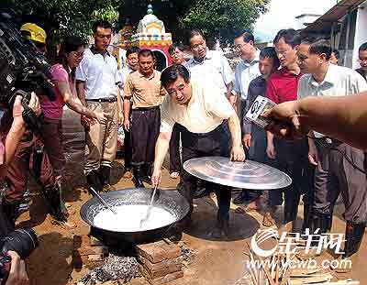
回良玉考察抗洪、慰问群众

Slide 11
一、是政府养活了纳税人还是纳税人养活了政府
当我们从政府手中取得各类补贴时，当我们享受政府提供的各类免费公共服务时，当我们在生活无着落的困境下政府伸出援助之手时，当政府拨出巨款来进行抢险救灾时，我们是否有一种政府养活了我们的感觉？看到那些热情歌颂政府丰功伟绩的人，看到那些向政府赠送锦旗标语的人，看到那些为政府的举动感动得泪流满面的人，看到那些在记者的镜头面前磕头谢恩的人，我们可以真切地体会到，的确有很多人认为政府养活了我们，我们应当对政府感恩戴德，我们应当牢记政府的养育之恩，我们应当回报政府，我们的政府太伟大了。

Slide 12
一、是政府养活了纳税人还是纳税人养活了政府
可是，我们有没有想过政府的钱来自哪里？政府并不种地，却有吃不完的粮食，政府并不盖房子，却有住不完的高楼大厦，政府并不生产汽车，却有坐不完的汽车。政府的工作人员整天坐在办公室里，当然偶尔也会出来走走，他们在创造什么？是坐在办公室里的他们在创造养活我们的劳动果实吗？

Slide 13
一、是政府养活了纳税人还是纳税人养活了政府
我们有没有想过，很多人一辈子辛辛苦苦，任劳任怨地工作，为什么到头来还是穷困潦倒？一无所有？我们的劳动所得都到哪里去了？为什么有的人一天挣的钱比我们一辈子挣的钱还多？难道农民种一辈子地创造的价值竟然抵不上歌星嚎一嗓子创造的价值？难道人的劳动成果也和人一样有高低贵贱之分？

Slide 14
二、政府与纳税人的基本权利义务
政府的基本义务是为纳税人提供公共物品，基本权利是从纳税人取得提供公共物品的经费。
纳税人的基本义务是向政府支付其提供公共物品的经费，基本权利是要求政府提供并享受政府提供的公共物品。

Slide 15

白宫称装修总统办公室未花费政府税收

Slide 16
白宫称装修总统办公室未花费政府税收
新京报2010年9月5日报道趁奥巴马休假之际，白宫给总统办公室重新装修了一番，这也是白宫迎来新主人后的一个传统。尽管只是为总统服务的一件小事，但白宫方面还是将装修的细节全部公之于众，并特别声明：没有花纳税人一分钱。
位于白宫西翼南侧的椭圆形办公室象征着美国权力中心。总统在这里签署法案，接待外国首脑，就重要议题发表全国讲话。

Slide 17
白宫称装修总统办公室未花费政府税收
新的地毯由奶白色和小麦色组成，显得更朴素淡雅。上面绣着美国国徽和5句名言警句，这都是奥巴马总统自己挑选的，分别出自3位前总统和马丁·路德·金之口，其中一句是林肯的名言———“民有、民治、民享政府。”
不过，总统办公桌没有换。这张书桌已经有一百多年的历史，是英国维多利亚女王1880年送给美国的一份礼物。

Slide 18
白宫称装修总统办公室未花费政府税收
时尚媒体关心装修艺术，更多媒体关心的则是装修费用的问题，比如，装修的钱从哪儿来，总共花了多少资金？“所有装修没有花费纳税人一分钱。”白宫在一份声明中称，装修花费都来自非营利教育机构、白宫历史协会，此外还有总统就职委员会的基金。

Slide 19
白宫称装修总统办公室未花费政府税收
根据惯例，每一位新任总统搬进白宫后，都能得到10万美元对白宫的私人住宅进行装修，这笔拨款是得到美国国会批准的。2009年3月，奥巴马夫妇打算将他们在白宫的新住宅装饰一新，但鉴于美国正逢经济危机，他们拒绝接受10万美元的装修拨款，理由是装修的是他们的私人起居室，因此既不能动用纳税人的公共资金，也不接受任何捐款。

Slide 20
白宫称装修总统办公室未花费政府税收
为总统营造舒适的办公环境，原本是件再平常不过的事，而且还没有动用纳税人的钱，但还是被媒体指责不合时宜。奥巴马携全家度假，也成为媒体批评焦点。
对于总统一家为期10天的度假，一些媒体批评说，他简直就是逃兵，当美国经济复苏乏力，民众仍受经济窘困之苦时，总统大人却带着全家度假。虽然度假的费用自掏腰包，但安保、车队等费用都要由纳税人承担。

Slide 21
白宫称装修总统办公室未花费政府税收
为椭圆形办公室装修提供资金的机构中，有一个特别的组织———白宫历史协会。该协会成立于1961年，该协会的目的是提高公众对白宫的欣赏和喜爱，并组织民众参观白宫这一美国权力中心。
白宫历史协会不仅选择和购买符合白宫历史氛围的装饰艺术品，还出版官方的《白宫参观指南》、《白宫》等其他有关白宫的书籍录像，并运营白宫访问者中心。该协会的资金主要来自私人、企业捐款，以及出版物盈利。

Slide 22
白宫称装修总统办公室未花费政府税收
白宫历史协会成员玛丽亚·道恩斯说，自1934年以来，几乎每一位总统都选择根据个人喜好装修椭圆形办公室，换上自己喜欢的艺术装饰品。她说：“他们是总统，他们有权对自己的办公室进行任何修改。”
白宫历史协会的资金主要用于白宫内部装潢，除此之外，这栋拥有200多年历史的总统府还需要不菲的维护费用。但这些资金需要国会拨款，每年大约需要160万美元。

Slide 23
白宫称装修总统办公室未花费政府税收
2010年5月，白宫开始了为期4年的整体翻修，总耗资将达到3.76亿美元，作为一栋总面积5100平方米的历史建筑，从供暖到报警系统都将“升级换代”，这也是历史上白宫最大规模的翻修。虽然这笔巨款得到国会批准，但仍引起美国媒体不小的争议。

Slide 24
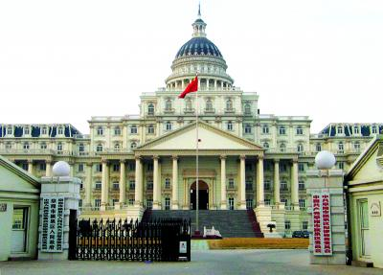
安徽阜阳花费3000万元建造的政府办公楼酷似美国白宫，引发争议。

Slide 25
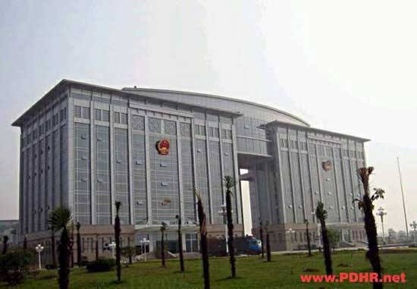
河南焦作市政府凯旋门

Slide 26
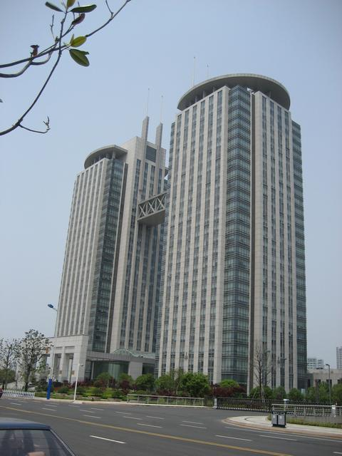
常州市政府双子星

Slide 27
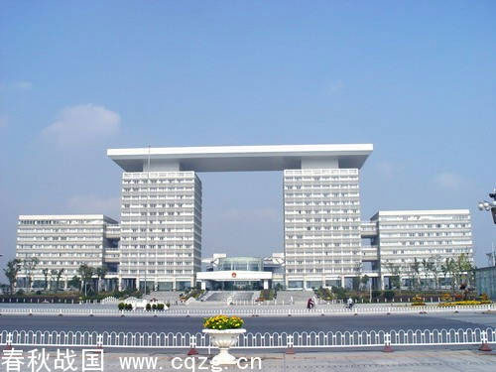
浙江湖州市政府办公大楼

Slide 28
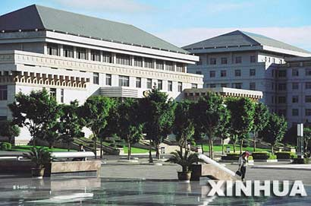
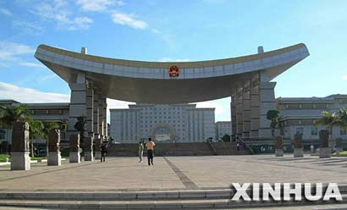
云南省红河哈尼族彝族自治州政府新大楼

Slide 29

郑州市惠济区政府办公区内绿地，后面是政府办公区巨大的半球形会议室

Slide 30

郑州市惠济区政府办公区内的人工湖

Slide 31
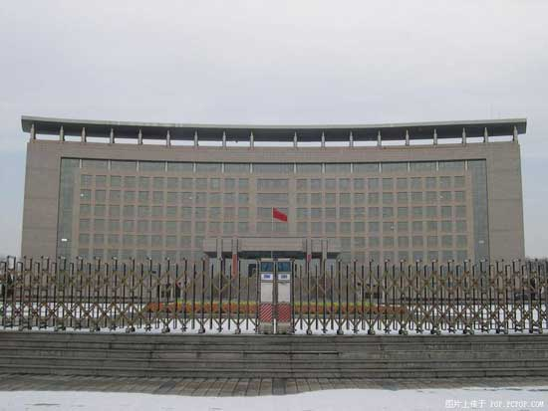
山西晋中榆次区政府

Slide 32
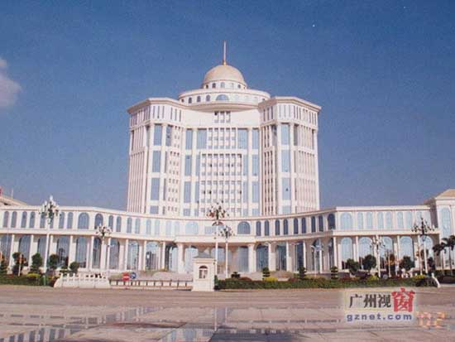
佛山市顺德区政府大楼

Slide 33
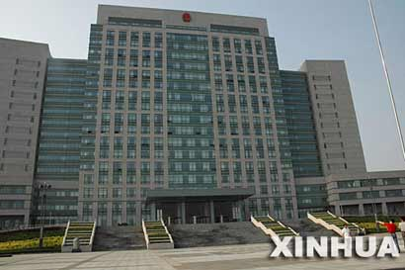
山东省龙口市（县级）政府办公楼

Slide 34
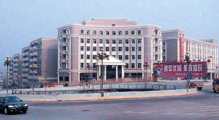
重庆市万州天城交通局仅有12名在职职工，却建起两栋建筑面积7000平方米的“欧式”风格办公楼。

Slide 35
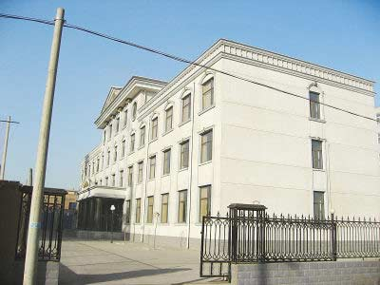
仅有10个工作人员的山西忻州煤矿安监局的办公楼。

Slide 36
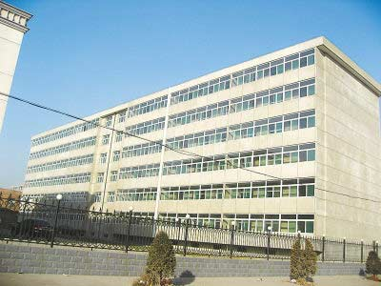
山西忻州煤矿安监局的住宅楼。

Slide 37
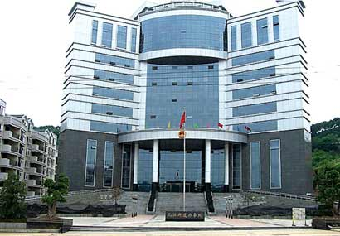
江津市几江街道办事处办公大楼被网友称为“国内第一豪华街道办事处”

Slide 38
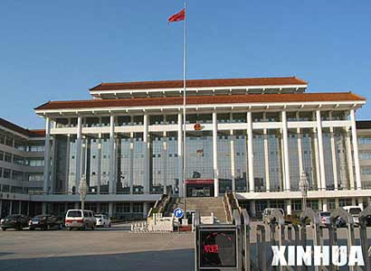
濮阳县委县政府综合办公大楼，河南省濮阳县是省扶贫开发重点县。

Slide 39
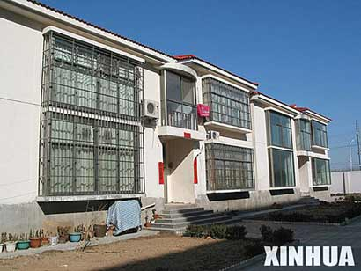
濮阳县纪委领导班子成员居住的豪华别墅

Slide 40
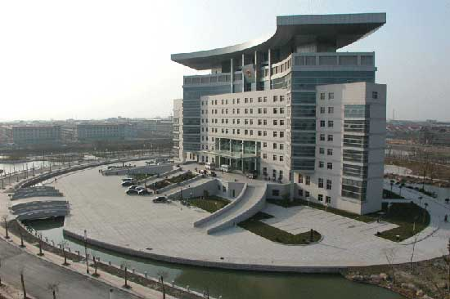
浙江省湖州市吴兴区织里镇政府

Slide 41
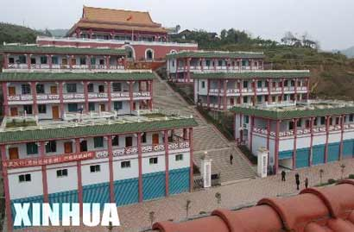
重庆市忠县黄金镇政府修建的像宫殿一样的办公楼（2004年12月31日摄）

Slide 42
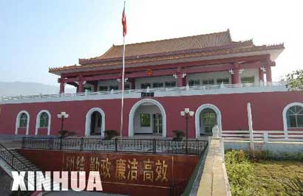
沿阶梯自下而上走到顶端，是一座形如“天安门”的大会堂

Slide 43
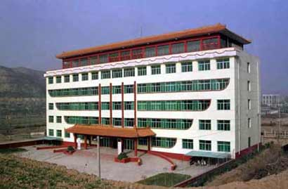
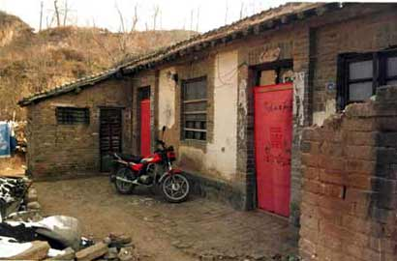
山西省沁水县端氏镇政府办公大楼
山西省沁水县端氏镇中山岭村小学

Slide 44
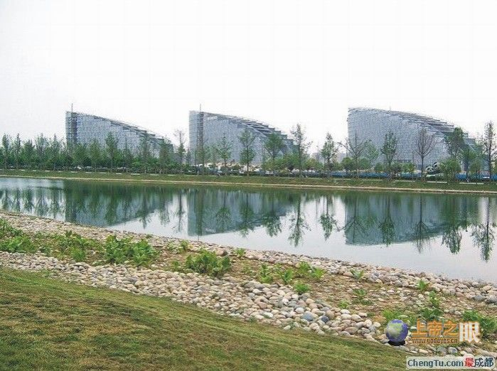

Slide 45
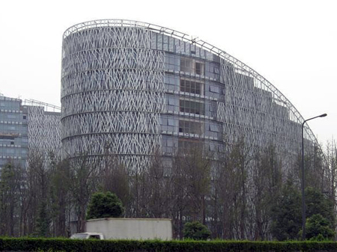

Slide 46
成都耗资12个亿的新政府大楼
相当于台湾给四川赈灾捐款的3倍，由法国世界著名设计师设计，他同时也是北京奥运场馆鸟巢的设计者。据说新行政办公区建筑面积约37万平方米，可以建造相当于10000平米的学校40座，这个数意味着这次汶川大地震四川所有倒塌学校的总和。

Slide 47
全国人大会议中心主楼一二层三个卫生间装修改造项目中标公告
受全国人大会议中心委托，我中心对全国人大会议中心主楼一二层三个卫生间装修改造项目(招标编号为RC-G08041)进行了国内公开招标。
现将招标结果公示如下:
中标人名称:中国装饰有限公司。
中标金额:1491234.00元。
集中采购机构:全国人大机关采购中心。
集中采购机构地址:北京市宣武区永定门内西街甲2号。
我们在此谨对参与本项目的各投标人表示感谢。特此公告。
全国人大机关采购中心
2009年2月23日

Slide 48
中国官员数量：4000万
中国历代官民比例
  西汉，7945：1
  唐朝，2927：1
  明朝，2299：1
  清朝，911：1
  1998年，67：1
  2008年，32：1。

Slide 49
三、判断政府与纳税人是否履行基本义务的标准
政府从纳税人那里取得经费以后，就应当合理地使用这笔经费。一般而言，这笔经费有三个用途：第一，满足政府工作人员的基本私人需要；第二，满足政府运转的必要设施和日常办公经费；第三，为全体纳税人提供公共物品。

Slide 50
三、判断政府与纳税人是否履行基本义务的标准
政府工作人员的具体标准，应当综合考虑其自身素质、工作性质和强度、工作的重要性等，其所取得的报酬应当大体相当于同类素质的人才在大体相当的工作岗位上所取得的平均报酬。

Slide 51
三、判断政府与纳税人是否履行基本义务的标准
政府为了能够提供公共物品必须具备一定的基本设施，如办公大楼、办公用品、交通工具等，这些基本设施应当以满足基本需要为标准，所谓满足基本需要，也就是满足政府为全体纳税人提供公共物品的需要，而不是满足政府工作人员的私人需要。

Slide 52
三、判断政府与纳税人是否履行基本义务的标准
政府应当将纳税人所支付的经费扣除政府工作人员的报酬以及满足政府运转的必要设施和日常办公经费以后的余额全部用于为全体纳税人提供公共物品。政府所提供的公共物品应当是纳税人所急需的，应当首先提供最基本的公共物品。在满足了基本公共物品以后，再满足较高层次的公共物品。政府在按顺序提供公共物品的同时，还应当高效提供公共物品，即花费最少的成本为纳税人提供质量最高、数量最多的公共物品。

Slide 53
三、判断政府与纳税人是否履行基本义务的标准
纳税人在享受了政府提供的公共物品之后或者为了能够享受政府提供的公共物品，必须严格履行自己缴纳公共物品经费的义务。这一义务应当通过法律所规定的方式，按照法律所确定的数额，公平合理地缴纳。纳税人没有义务提前缴纳，也没有义务超额缴纳。纳税人只需根据法律所确定的期限和数额缴纳即可。

Slide 54
三、判断政府与纳税人是否履行基本义务的标准
在具体操作层面，判断政府和纳税人是否履行了基本的义务应当交给法律和全体纳税人。全体纳税人在听取专家意见并充分讨论的基础上，通过法律确定一个基本的标准，由全体纳税人和政府根据这一标准来判断各自是否履行了基本的义务。

Slide 55
四、政府与纳税人不履行基本义务应承担的法律责任
对于政府而言，不履行或者不适当履行基本义务主要包括两种情形，第一种情形是政府工作人员作为个体的成员不履行或者不适当履行其应尽的义务，从而导致政府不履行或者不适当履行其应尽的基本义务，例如，警察见死不救，虽然是个人的行为，但其代表了政府见死不救的行为，也属于政府不履行基本义务的行为。对此，政府应当承担赔偿损失的法律责任，作为个体的警察应当承担赔偿损失的法律责任，同时应当接受行政处分，如果情节比较严重，应当开除公职并追究刑事责任。

Slide 56
四、政府与纳税人不履行基本义务应承担的法律责任
第二种情形是政府决策机关和主要领导人失职，从而导致政府不履行或者不适当履行其应尽的义务，例如，政府发布命令强制拆除一些纳税人的住房并建设一个高尔夫球场，而根据法律的规定，该级政府的这一行为是违法的，由此导致了部分纳税人的财产损失以及财政资金的浪费。对此，该级政府应当赔偿相关当事人的损失，作出该决策的政府领导人和相关决策机构中赞同该行为的全体成员都应当承担赔偿责任，同时应当根据其过错大小给予行政处分，直至开除公职，情节严重的，则应当追究其刑事责任。

Slide 57
四、政府与纳税人不履行基本义务应承担的法律责任
在正常的法律制度下，纳税人不能因为政府没有履行或者没有适当履行基本义务而拒绝履行自己的基本义务，同样，政府也不能因为个别纳税人没有履行或者适当履行基本义务而拒绝履行自己的基本义务或者拒绝向该个别纳税人履行或者适当履行自己的基本义务。

Slide 58
第二讲 财政公平原则与财政效率原则
一、财政公平原则在财政法中的地位
二、财政公平原则的基本标准
三、财政效率原则的基本标准
四、财政公平原则与财政效率原则的关系

Slide 59
一、财政公平原则在财政法中的地位
纳税人为了满足自己的公共需要而组建了一个公共机构——政府，由政府从纳税人手中征收公共经费并用这些公共经费向纳税人提供公共物品，这个过程也被称为纳税人与政府缔结社会契约的过程。这个社会契约应当解决两个基本问题，第一个基本问题是作为一个整体的政府与作为一个整体的纳税人之间的关系，第二个基本问题是纳税人中的不同个体之间的关系，即个体的纳税人之间按照什么标准向政府支付公共经费，政府又按照什么标准来向个体的纳税人提供公共物品。

Slide 60
一、财政公平原则在财政法中的地位
公平是个体的纳税人承认纳税人整体与政府所缔结的社会契约的前提，也是推动个体纳税人负担公共经费的动力。当然，公平也是每个纳税人享受公共物品的原则，是政府为每个纳税人提供公共物品的原则。财政公平原则是财政法的灵魂和动力，没有财政公平原则，财政法就缺乏了指导方针，在具体制度设计中就会迷失方向。

Slide 61
一、财政公平原则在财政法中的地位
纳税人之所以愿意建立政府，就是为了政府能够公平地对待每一个纳税人，公平地从每一个纳税人身上取得公共经费并公平地向每一个纳税人提供公共物品。虽然纳税人自身由于各种各样的先天和后天的因素无法实现个体之间的平等，但政府通过财政的收入和支出可以在最大程度上实现纳税人之间的公平，这种公平抵消了纳税人个体的差异所导致的不平等，并最终实现纳税人个体之间存在差异的平等。

Slide 62
二、财政公平原则的基本标准
罗尔斯从人人都处在“无知之幕”中的“原初状态”（类似于“自然状态”）出发，推出正义的两条根本原则。第一个原则：每个人对与其他人所拥有的最广泛的基本自由体系相容的类似自由体系都应有一种平等的权利。第二个原则：社会的和经济的不平等应这样安排，使它们被合理地期望适合于每一个人的利益；并且依系于地位和职务向所有人开放。

Slide 63
二、财政公平原则的基本标准
罗尔斯的第一条原则简称为自由原则，这一原则保证了人们享有平等的自由权利。第二条原则简称为差别原则，它规定了经济和社会福利领域的不平等权利的适用范围和条件，要求社会利益和经济利益的不平等分配应该对处于社会最不利地位的人最有利。这条原则实质是要求国家应对社会成员的社会经济差别予以调节，使之最大限度地改善最差者的地位。分配的问题涉及的是罗尔斯的第二个正义原则。罗尔斯的两个正义原则为我们探讨财政公平原则提供了思路。

Slide 64
二、财政公平原则的基本标准
财政公平原则实际上包括两个方面，一个是财政收入的公平，即每个纳税人公平地负担公共经费，另一个是财政支出的公平，即政府公平地向每个纳税人提供公共物品。
按照相同的数额负担公共经费是不公平，也是不可行的。

Slide 65
二、财政公平原则的基本标准
由于纳税人负担公共经费与政府所提供的公共物品是对应的，因此，我们也可以考虑根据每个纳税人从政府提供的公共物品中受益的多少来负担公共经费，即受益多者多负担公共经费，受益少者少负担公共经费。
公平的标准应当具体问题具体分析，针对纳税人的个体差异，设计符合个体差异的公共经费负担标准才能是公平的。

Slide 66
二、财政公平原则的基本标准
根据贫富状况来承担纳税义务也就是根据每个纳税人的税收负担能力来分配纳税义务，税收负担能力强的纳税人缴纳较多的税款，税收负担能力弱的纳税人缴纳较少的税款，没有税收负担能力的纳税人不缴纳税款。纳税人的税收负担能力主要从三个方面来考量：所得、财产和消费。在以上三个衡量标准中，所得是最准确的标准，财产其次，消费最次。正因为三个标准与税收负担能力的关联性不同，我们在判断纳税人的税收负担能力时应当更多地考量所得标准和财产标准，消费只能作为一个参考性的标准。

Slide 67
二、财政公平原则的基本标准
纳税人所拥有的财产并不都具有税收负担能力，只有那些超过纳税人维持基本生存需要的财产才具备税收负担能力，或者说，如果纳税人的财产只够维持基本生存需要，则该纳税人就不需要缴纳税款。
财政公平原则的基本标准是根据每个纳税人的税收负担能力来分配公共经费，税收负担能力强的纳税人承担较多的公共经费，税收负担能力弱的纳税人承担较少的公共经费，不具有税收负担能力的纳税人不承担公共经费。衡量税收负担能力的基本标准是每个纳税人所拥有的财产，维持基本生存需要以外的财产才具有税收负担能力。

Slide 68
二、财政公平原则的基本标准
上述标准是否能够得到全体纳税人的一致同意呢？
如何说服那些宁愿自己饿死也要承担公共经费的“勇士” ？
有些人以自己年纳税几百万为由，认为自己为社会做的贡献大，如何看待？

Slide 69
二、财政公平原则的基本标准
财政支出公平原则要求政府的公共产品确保每一个纳税人都能够享受基本生存需要。在基本生存需要方面，财政支出公平原则的标准是人人平等，无论你是否负担了公共经费或者负担了多少公共经费。
如何看待一切公共产品都应当同等享受的观点？
财政支出公平原则要求在基本生存需要方面，人人平等，政府的公共产品应当满足每个人的基本生存需要。在超过基本生存需要的公共物品享受方面，应当按照纳税人负担公共经费的多少享受水平高低不同的公共物品。

Slide 70
二、财政公平原则的基本标准
这种财政支出的公平原则能否得到全体纳税人的赞同呢？
有人这样认为：这样的人活着没有价值，让他去死吧。如果是我，我也认了，不希望社会救助这样的人。如何说服他？

Slide 71
二、财政公平原则的基本标准
财政支出公平原则的第一个基本标准是每个人都享受最基本的公共物品，基本的公共物品应当确保人所具有的在当时的社会条件下被广泛承认的基本人权得到实现。基本人权包括最低生存权、最低发展权和最低尊严权。财政支出公平原则的第二个基本标准是每个人对于基本公共物品以外的公共物品的享受都具有平等的机会。基本公共物品以外的公共物品能够保障纳税人的舒适的生存权、适宜的发展权和体面的尊严权。

Slide 72
三、财政效率原则的基本标准
财政效率原则有两个具体的原则：财政行政效率原则和财政经济效率原则。财政行政效率原则是指政府应当用最少的公共经费为纳税人提供最多的公共产品。为实现这一原则，政府必须做到两个方面，一方面是政府自身的节俭，即维持政府运作的办公经费应当减小到最低，另一方面是政府应当用公共经费换取物美价廉的公共产品。

Slide 73
三、财政效率原则的基本标准
财政经济效率是指政府的财政收支行为不能扭曲或者阻碍经济的发展，而应当促进经济的发展。为实现财政经济效率原则，政府应当做到以下两个方面：
第一，政府取得公共经费对纳税人所造成的损失仅限于公共经费本身，不能影响纳税人的经济决策，不能影响市场配置资源的基础性作用，即保持财政中性。

Slide 74
三、财政效率原则的基本标准
第二，政府应当通过财政收入和财政支出政策熨平经济运行的波动，促进经济平稳快速发展。

Slide 75
四、财政公平原则与财政效率原则的关系
财政公平原则与财政效率原则作为矛盾的两个方面是对立统一的。
财政不公平最终会导致财政无效率。假设全社会有100元钱，富人手中有50元，穷人手中有50元，富人将其中的40元用于投资生产，生产出产品的市场价值为50元，可以全部销售出去，既满足穷人的需要，也不会导致产品积压。经过一轮财富分配，富人手中有80元，穷人手中有60元，富人将其中的65元用于投资生产，生产出产品的市场价值为70元，此时穷人手中的钱已经无法全部消费社会的产品，有一定的生产过剩。

Slide 76
四、财政公平原则与财政效率原则的关系
经过若干轮财富分配，富人手中有1000元，穷人手中有100元，富人将其中的800元用于生产，就会产生严重的产品过程，但这种过剩是相对于社会的消费能力而言的，而不是消费需求而言，因此，是相对生产过剩。
自2008年开始的金融危机实质是收入分配不公发展到极致的产物，实际上也是经济危机的表现。

Slide 77
四、财政公平原则与财政效率原则的关系
从公共产品的层次来看，基本公共产品应当更多强调公平，而非基本公共产品则应当更多强调效率。在基本公共产品与非基本公共产品的关系上，应当将更多的资源用于基本公共产品，特别是基本公共产品中的最低层次的公共产品，即维持生命所必需的公共产品。

Slide 78
四、财政公平原则与财政效率原则的关系
财政公平原则与财政效率原则的关系归根到底是一个主观判断和价值选择的问题，如何选择和取舍应当由全体纳税人通过民主决策的方式来进行，能够反映最大多数纳税人意愿的选择方式和取舍结果就是在当时的社会历史条件下最优的方式。

Slide 79
第三讲 财政法的体系
一、财政法的体系
二、政府取得财政收入的主要形式
三、政府取得财政收入遵循的基本原则
四、财政支出的含义与基本形式
五、我国财政支出的现状与完善

Slide 80
一、财政法的体系
财政法的体系是由财政法的部门法所组成的多层次的、有机联系的统一整体。从形式上来看，财政法可以分为财政收入法、财政支出法和财政管理法。财政收入法包括税法、行政事业性收费法、国债法、罚没收入法、专项收入法、捐赠收入法等。财政支出法包括政府采购法、财政转移支付法、财政投资法等。财政管理法包括预算法、国库法、财政信息公开法等。

Slide 81
一、财政法的体系
目前我国在财政法领域的法律包括《个人所得税法》、《企业所得税法》、《车船税法》、《税收征收管理法》、《预算法》和《政府采购法》。

Slide 82
二、政府取得财政收入的主要形式
财政收入是政府通过各种合法的手段在预算控制之下所取得的用于提供公共产品的货币、实物和其他经济利益。
我国1991年的《国家预算管理条例》将财政收入划分为六类：税收收入、企业上缴利润收入、基金收入、专款收入、事业收入、其他收入。我国1994年的《预算法》将财政收入划分为四类：税收收入、依照规定应当上缴的国有资产收益、专项收入、其他收入。

Slide 83
二、政府取得财政收入的主要形式
财政部2004年发布的《关于加强政府非税收入管理的通知》将非税收入划分为如下种类：行政事业性收费、政府性基金、国有资源有偿使用收入、国有资产有偿使用收入、国有资本经营收益、彩票公益金、罚没收入、以政府名义接受的捐赠收入、主管部门集中收入以及政府财政资金产生的利息收入等。

Slide 84
二、政府取得财政收入的主要形式
政府取得财政收入的形式可以分为显性形式和隐性形式。显性形式包括税收、行政事业性收费（国家机关、事业单位、代行政府职能的社会团体及其他组织根据法律法规等有关规定，依照国务院规定程序批准，在实施社会公共管理，以及在向公民、法人提供特定公共服务过程中，向特定对象收取的费用）、专项收入（征收排污费收入、征收城市水资源费收入、教育费附加收入）、罚没收入、国企上交利润、其他收入（基本建设贷款归还收入、基本建设收入、捐赠收入、发行彩票收入等）。

Slide 85
二、政府取得财政收入的主要形式
隐性形式包括垄断定价、通货膨胀、公共产品供应政策以及腐败收入等。垄断定价虽然主要是部分国企的行为，但实际上政府在垄断定价中获益匪浅。以中石化、中石油为例，它们每从消费者手中取得100元（按照每升汽油7元计算），需要向政府缴纳14元消费税、大约5元增值税与附加税、大约5元企业所得税、大约1元石油特别收益金，合计约20元，除此以外，政府还可以股东的身份取得部分税后利润。以工商银行为例，它们每从消费者手中取得100元，需要向政府缴纳5.5元营业税与附加税、大约10元企业所得税，合计约15元，除此以外，政府还可以股东的身份取得部分税后利润。

Slide 86
二、政府取得财政收入的主要形式
根据新华网2010年9月4日消息，2010中国企业500强在安徽合肥发布，中石化以1.39万亿元营业收入居榜首。中国企业500强居前十位的依次为：中国石化、国家电网、中石油、中国移动、工商银行、建设银行、人寿保险、中国铁建、中国中铁、农业银行，全部为超大型国有企业。

Slide 87
四大银行上半年净利3393亿元 日均赚18.85亿
2011年8月25日，随着工行和农行的业绩出炉，四大行中报悉数亮相。上半年，工、农、中、建四大行净利润总计3393.65亿元，日均赚18.85亿元，高于去年日均13.68亿元的盈利能力。
据四家银行的中报，从净利润规模来看，工行以1096亿元位居榜首，也继续蝉联最赚钱的上市银行。其他三大行的净利润规模分别为建行929.53亿元、中行701.33亿元、农行666.79亿元。但以发展速度来看，农行以45.4%的同比增速列于首位，其余三家均在27%-32%之间。

Slide 88
二、政府取得财政收入的主要形式
通货膨胀是指在纸币流通条件下，因货币供给大于货币实际需求，也即现实购买力大于产出供给，导致货币贬值，从而引起的一段时间内物价持续而普遍地上涨现象。
在债权人与债务人的关系中，债务人是通货膨胀的受益者，债权人是通货膨胀的受害者。
公共产品供应政策也会增加政府收入，由于公共产品和部分私人产品之间具有一定的替代性，政府提供公共产品多了，社会消耗具有替代性的私人产品就少了，此时就会减少政府收入。

Slide 89
二、政府取得财政收入的主要形式
国债是由国家发行的债券，是政府为筹集财政资金而发行的一种政府债券，是政府向投资者出具的、承诺在一定时期支付利息和到期偿还本金的债权债务凭证。国债是政府取得财政收入的特殊形式，因为国债是需要还本付息的。从长远来看，国债并不是政府取得财政收入的形式，但在短期内，又是很多政府度过财政困境的重要手段。

Slide 90
三、政府取得财政收入遵循的基本原则
政府取得财政收入应当遵循以下四个原则：公开、民主、公平、适度。政府取得财政收入应当尽量采取显性形式，尽量避免隐性形式。财政收入的种类、数额应当向社会公众公开并允许监督和社会审计。政府取得财政收入应当事先征求民意，取得合法的依据，特定项目的收入应特别征求民意。政府在民意和法律允许的范围内取得财政收入应当公平，即按照收益原则、法定原则和负担能力原则筹集财政收入。政府在公开、民主和公平的前提下所征收的财政收入应当适度，按照藏富于民的原则，将最大限度的财富剩余置于老百姓的手中。

Slide 91
四、财政支出的含义与基本形式
财政支出是政府为了履行其公共服务的职能而从财政收入中所进行的资金支付行为。
与财政收入相比，财政支出显得更加重要。财政收入仅仅涉及社会资源在私人主体和政府之间的分配问题，而财政支出则涉及到财政收入使用的方向和效率。

Slide 92
四、财政支出的含义与基本形式
财政支出的形式是指财政支出的外在表现形式。
第一，根据财政支出能否直接产生经济效益，可以将财政支出划分为生产性支出和非生产性支出。
第二，根据财政支出是否遵循等价交换的原则，可以将财政支出划分为购买性支出和转移性支出。

Slide 93
四、财政支出的含义与基本形式
第三，根据财政支出最终用于积累还是消费，可以将财政支出划分为消费性支出和积累性支出。
第四，根据国家预算收支科目，可以将财政支出划分为一般预算支出、基金预算支出、专用基金支出、资金调拨支出和财政周转金支出。
第五，根据财政支出与国家履行职能的关系，可以将财政支出划分为经济建设费支出、社会文教费支出、行政管理费支出以及其他支出。

Slide 94
五、我国财政支出的现状与完善
目前我国财政支出最大的问题有两个：一是取之于民的财政收入并未“用之于民”，二是财政支出的社会监督缺位。
关于财政支出并未“用之于民”的问题主要体现在各类公款消费上。
关于财政支出的监督问题，主要表现在财政支出不透明，社会缺乏监督途径，即使发现一些违反规定的财政支出现象，普通公民也无法通过法律途径来维护。

Slide 95
五、我国财政支出的现状与完善
2008年8月4日《法制日报》报道，海南省近日出台了《海南省厅（局）级人员因公临时出国（境）管理规定》，对厅（局）级人员因公临时出国（境）的出访原则、审批程序和纪律要求等作了明确规定，省政府直属的厅（局）级人员原则上每年出国（境）不超过1次。

Slide 96
五、我国财政支出的现状与完善
2007年8月，中纪委正式对外通报了安徽省人民检察院副检察长徐文艾因以公务考察为名公款出国旅游，被撤销副检察长和党内职务的消息。此次公款旅游事件的败露，缘于一张伪造的芬兰司法部邀请函。2006年11月20日，安徽省人民检察院副检察长徐文艾率一“公务考察团”抵达芬兰赫尔辛基机场，与他一同抵达的还有办公室副主任叶彬及下属县市的检察长共10人，将前往芬兰、瑞典、挪威等5个国家、8个城市旅游。

Slide 97
五、我国财政支出的现状与完善
在机场办理入境手续时，考察团面对芬兰边防局官员例行入境询问，拿出了一份芬兰司法部开具的邀请函，该信函称，芬兰司法部邀请他们访问检察系统及大学。但芬兰边防局官员却从这份邀请函上发现了问题，在芬兰司法部，并没有一个人的名字与邀请函签署人的名字一样，也就是说，这份邀请函是伪造的。边防局官员接着核查徐文艾一行的签证，发现他们所持签证及考察的第二个国家——瑞典的邀请函都是真实的。芬兰边防局当即拒绝“考察团”入境。

Slide 98
五、我国财政支出的现状与完善
徐文艾一行在芬兰边防局办公室待了一夜之后，第二天被遣送回国。中纪委通报称，该考察团存在擅自变更出访路线，以公务考察为名公款出国旅游；弄虚作假，对抗组织调查等违规事实。目前，徐文艾被撤销安徽省人民检察院副检察长和党内职务；经办人、安徽省人民检察院原办公室副主任叶彬被开除公职、开除党籍，并被庐阳区人民法院以受贿罪判处有期徒刑3年。2007年8月17日下午，张文娟因行贿罪一审被判处有期徒刑1年半。

Slide 99
五、我国财政支出的现状与完善
2007年4月3日上午，湖南常宁一位村主任蒋石林，以一名普通纳税人的身份将常宁市财政局告上了法庭，要求法院认定它超出2005年度财政预算购买两台小车的行为违法，并将违法购置的轿车收归国库，以维护纳税人的合法权益。

Slide 100
五、我国财政支出的现状与完善
之前，在2006年2月28日，蒋给常宁市财政局寄了一封《关于要求常宁市财政局对违法购车进行答复的申请》。信中称，根据《宪法》规定的权利，他有权利要求财政局将对此事的处理情况及其他相关事宜给予答复。但此信石沉大海，未有回音。没有得到正式答复的蒋被激怒了，他聘请了衡阳市天戈律师事务所罗秋林律师，准备对此事起诉。这位律师曾经帮他打过行政官司，并赢回了村主任的乌纱帽。

Slide 101
五、我国财政支出的现状与完善
律师的调查结论是，常宁市财政局2005年购买的两台车价值近40万元，而且这两台车超出了科级干部配车标准。并且，他从衡阳市车辆管理所得知，常宁市财政局一共有5台车，而财政局的车辆编制只有4台。在经过一段时间的准备后，4月3日，蒋石林来到了法院。当天下午，常宁市人民法院立案庭签收了诉状。法官告诉他，根据《行政诉讼法》的规定，他们会在收到诉状后的7个工作日内作出受理或者不受理的决定。

Slide 102
五、我国财政支出的现状与完善
常宁市人大常委会财经工委副主任邓桂平介绍说，在2005年常宁市人大常委会通过的市本级财政预算中，市财政局的预算经费是62万元，其中包括两万元的教育经费，里面没有购买车辆的项目。

Slide 103
五、我国财政支出的现状与完善
常宁市财政局局长周年贵认为：蒋的这种起诉应该是没有道理的，因为该局没有违规购车。他反问，如果每个人都起诉，那岂不是给购车的单位带来很多的麻烦？他同时质疑，原告蒋时林是一个农民，现在已经取消农业税，他是否具有纳税人的资格呢？当记者告诉他，蒋时林在取消农业税之前每年都缴农业税，去年和今年也缴过劳务税等其他的税之后，他再次提出疑问：“他缴的税到底够不够买一台车，够不够发工资呢？

Slide 104
第六讲 财政收支划分制度
一、财政收支划分的概念与模式
二、财政收支划分法的概念、地位与体系
三、财政收支划分法的基本原则
四、我国财政收支划分法的基本制度
五、国外财政收支划分法的比较与借鉴
六、我国财政收支划分法的缺陷与完善

Slide 105
一、财政收支划分的概念与模式
（一）财政收支划分的概念
  财政收支划分是为了充分发挥各级财政的职能而对国家的中央政府与地方政府以及地方各级政府之间在财政收入和财政支出等方面所享有的职责和权限所进行的划分。
（二）财政收支划分的模式
  1.集权型财政收支划分模式
  2.分权型财政收支划分模式
  3.混合型财政收支划分模式

Slide 106
二、财政收支划分法的概念、地位与体系
（一）财政收支划分法的概念
  财政收支划分法是调整中央与地方以及地方各级政府之间在财政收支权限划分的过程中所发生的社会关系的法律规范的总称。
（二）财政收支划分法的地位
  财政收支划分法是财政法中的重要部门法。财政法由财政收支法和财政管理法两大部门法所组成，其中，财政收支法处于基础性的地位，是财政法的核心内容。财政收支划分法是财政收支法中的组成部分，是财政收支法的基础性部门法。

Slide 107
二、财政收支划分法的概念、地位与体系
（三）财政收支划分法的体系
  根据财政收支划分关系的结构与体系，可以把财政收支划分法分为财政级次划分法、财政收入划分法和财政支出划分法。

Slide 108
三、财政收支划分法的基本原则
适度分权原则
事权与财权相结合原则
兼顾效率与公平原则

Slide 109
四、我国财政收支划分法的基本制度
（一）财政级次划分制度
  我国的财政级次为五级：中央财政；省、自治区、直辖市财政；设区的市、自治州财政；县、自治县、不设区的市、市辖区财政；乡、民族乡、镇财政。
（二）财政支出划分制度
  国务院1993年底颁布的《关于实行分税制财政管理体制的决定》对中央与地方事权和财政支出的划分作了明确区分。

Slide 110
四、我国财政收支划分法的基本制度
中央财政主要承担国家安全、外交和中央国家机关运转所需经费，调整国民经济结构、协调地区发展、实施宏观调控所必需的支出以及由中央直接管理的事业发展支出。
地方财政主要承担本地区政权机关运转所需支出以及本地区经济、事业发展所需支出。

Slide 111
四、我国财政收支划分法的基本制度
（三）财政收入划分制度
  中央固定收入包括：关税，海关代征消费税和增值税，消费税，中央企业所得税，地方银行和外资银行及非银行金融企业所得税，铁道部门、各银行总行、各保险总公司等集中交纳的收入（包括营业税、所得税、利润和城市维护建设税），中央企业上交利润等。

Slide 112
四、我国财政收支划分法的基本制度
地方固定收入包括：营业税（不含铁道部门、各银行总行、各保险总公司集中交纳的营业税），地方企业所得税（不含上述地方银行和外资银行及非银行金融企业所得税），地方企业上交利润，个人所得税，城镇土地使用税，固定资产投资方向调节税，城市维护建设税（不含铁道部门、各银行总行、各保险总公司集中交纳的部分），房产税，车船使用税，印花税，屠宰税，农牧业税，对农业特产收入征收的农业税（简称农业特产税），耕地占用税，契税，遗产和赠与税，土地增值税，国有土地有偿使用收入等。

Slide 113
四、我国财政收支划分法的基本制度
中央与地方共享收入包括：增值税、资源税、证券交易税。增值税中央分享75%，地方分享25%。资源税按不同的资源品种划分，大部分资源税作为地方收入，海洋石油资源税作为中央收入。证券交易税（尚未开征），中央与地方各分享50%。

Slide 114
四、我国财政收支划分法的基本制度
历次税改屡次蚕食地方税收利益
  直接取消地方税种
  新增税源划归中央
  重新划分中央地方税收分配模式
  税制改革隐性蚕食地方税收利益
地方税收收入不足导致诸多恶果
  地方对税源的争夺日益加剧
  地方对中央财政转移支付的争夺日益加剧
  地方转而寻找新的财政收入来源

Slide 115
四、我国财政收支划分法的基本制度
2001年12月31日，国务院发布《所得税收入分享改革方案》，除少数特殊行业或企业外，对其他企业所得税和个人所得税收入实行中央与地方按比例分享。除铁路运输、国家邮政、中国工商银行、中国农业银行、中国银行、中国建设银行、国家开发银行、中国农业发展银行、中国进出口银行以及海洋石油天然气企业缴纳的所得税继续作为中央收入外，其他企业所得税和个人所得税收入由中央与地方按比例分享。2002年所得税收入中央分享50%，地方分享50%；2003年所得税收入中央分享60%，地方分享40%；2003年以后年份的分享比例根据实际收入情况再行考虑。

Slide 116
四、我国财政收支划分法的基本制度
根据1999年11月1日实施的《对储蓄存款利息所得征收个人所得税的实施办法》（国务院颁布）的规定，对储蓄存款利息所征收的个人所得税应缴入中央国库。
目前，对股票交易征收证券（股票）交易印花税，自1997年1月1日起，将证券（股票）交易印花税分享比例调整为中央80％，地方20％。1998年6月改为中央88%、地方12%。2000年改为中央91%、地方9%。2001年改为中央94%、地方6%。从2002年起改为中央97%、地方3% 。

Slide 117
五、国外财政收支划分法的比较与借鉴
（一）美国财政收支划分法
（二）法国财政收支划分法
（三）日本财政收支划分法
（四）俄罗斯联邦财政收支划分法
（五）荷兰财政收支划分法
（六）国外财政收支化分法的成功做法

Slide 118
（一）美国财政收支划分法
1.财政级次划分制度
  联邦财政、州财政和地方财政三级。
2.财政支出划分制度
  按照公共物品的层次性、外溢性等特征分别由联邦政府、州政府或地方政府提供。
3.财政收入划分制度
  税权分割法，即联邦、州和地方均享有财政收入的设定权、征收权和享用权。各级政府之间税收收入所占比重大约为58%、22%和20%。

Slide 119
（二）法国财政收支划分法
1.财政级次划分制度
  国家财政由中央财政和包括大区、省、市镇的地方财政组成。
2.财政支出划分制度
  中央政府主要负责宏观管理与战略发展规划；省级政府负责社会保险和社会问题。
3.财政收入划分制度
  财政收入权基本上集中于中央。中央财政收入占总财政收入的70%左右，地方占30%左右。

Slide 120
（三）日本财政收支划分法
1.财政级次划分制度
  中央财政、都道府县财政和市町村财政。
2.财政支出划分制度
  地方政府提供了全国绝大部分公共物品和服。
3.财政收入划分制度
  实行中央集中领导下的地方自治制度，在财政收入划分上采取税权分割法，通过《地方税法》对地方的税收立法权予以限制。

Slide 121
（四）俄罗斯联邦财政收支划分法
1.财政级次划分制度
  联邦财政、联邦主体财政（地区财政）和地方财政。
2.财政支出划分制度
  在俄罗斯联邦管辖范围之外，以及俄罗斯联邦对俄罗斯联邦和俄罗斯联邦主体共同管辖对象拥有的权限范围之外，俄罗斯联邦主体享有充分的完全的国家权力。
3.财政收入划分制度
  较重要的税种由联邦立法规定最高税率，由地区政权机关规定具体税率，其余税种是否开征由地方政权机关决定。

Slide 122
（五）荷兰财政收支划分法
1.财政级次划分制度
  中央财政、省财政和市财政。
2.财政支出划分制度
  市财政支出占全国财政支出的16%，体现了财权在中央、事权在地方的财政模式。
3.财政收入划分制度
  市政府也开征一些税收，但主要收入依靠上级政府的补助。

Slide 123
（六）国外财政收支化分法的成功做法
1．采取适合国情的财政收支划分模式
2．事权与财权相结合，具体内容清晰明确
3．采用法律的方式将财政收支划分制度予以固定
  《德国基本法》、韩国的《地方财政法》、《地方税法》、日本的《地方税法》、台湾地区的“财政收支划分法” 。

Slide 124
六、我国财政收支划分法的缺陷与完善
（一）我国财政收支划分法的缺陷
  1．立法层次低、立法体系不健全
  2．政府间事权划分不清，财政支出范围混乱。
  3．财政收入权划分不合理。
（二）我国财政收支划分法的完善
  1.进一步明确中央与地方政府的事权划分
  2.合理划分中央与地方的财政收入权
  3.制定《财政收支划分法》并完善相关法律制度

Slide 125
第七讲 财政预算制度
一、预算基础理论
二、预算管理职权
三、预算收支范围
四、预算编制
五、预算审查和批准
六、预算执行
七、预算调整
八、决算
九、监督与法律责任

Slide 126
一、预算基础理论
（一）预算的概念
  预算从形式来看是政府对未来一个年度的财政收支计划，也是国家未来一个年度的经济、政治、文化、社会等方面的大政方针的账目表；从实质来看，是全体纳税人通过纳税人的代表及其代表机关控制政府收取和开支纳税人税款以及其他财政资金的制度。

Slide 127
一、预算基础理论
（二）预算的原则
  第一，复式预算原则
  第二，收支平衡原则
  第三，真实客观原则
  第四，统筹节约原则
（三）预算级次
  国家实行一级政府一级预算，设立中央，省、自治区、直辖市，设区的市、自治州，县、自治县、不设区的市、市辖区，乡、民族乡、镇五级预算。

Slide 128
一、预算基础理论
（四）预算构成
  中央政府预算（以下简称中央预算）由中央各部门（含直属单位，下同）的预算组成。中央预算包括地方向中央上解的收入数额和中央对地方返还或者给予补助的数额。
  地方预算由各省、自治区、直辖市总预算组成。地方各级总预算由本级政府预算（以下简称本级预算）和汇总的下一级总预算组成；下一级只有本级预算的，下一级总预算即指下一级的本级预算。没有下一级预算的，总预算即指本级预算。

Slide 129
一、预算基础理论
  地方各级政府预算由本级各部门（含直属单位，下同）的预算组成。地方各级政府预算包括下级政府向上级政府上解的收入数额和上级政府对下级政府返还或者给予补助的数额。
  各部门预算由本部门所属各单位预算组成。本部门机关经费预算，应当纳入本部门预算。
  单位预算是指列入部门预算的国家机关、社会团体和其他单位的收支预算。

Slide 130
一、预算基础理论
（五）预算年度
  预算年度是政府预算所跨越的12个月的期限，国际上一般有历年制和跨年制两种。历年制是以公历1月1日至12月31日为一个预算年度。目前，世界上大多数国家实行历年制预算年度，如中国、朝鲜、德国、法国、意大利、奥地利、比利时、丹麦、芬兰、希腊、爱尔兰、冰岛、卢森堡、荷兰、西班牙、葡萄牙、瑞士、挪威、俄罗斯、波兰、匈牙利、罗马尼亚、墨西哥、巴西、瑞典等。

Slide 131
一、预算基础理论
跨年制是以跨越两个公历年度的12个月期间为一个预算年度，跨年制预算年度包括以下四种制度：
  第一，以公历3月1日至次年2月28（29）日为一个预算年度（三月制），如土耳其；
  第二，以公历4月1日至次年3月31日为一个预算年度（四月制），如英国、加拿大、日本、印度、印度尼西亚、新加坡、缅甸、新西兰、博茨瓦纳、莱索托、马拉维、南非、不丹、斯威士兰、牙买加、伯利兹；

Slide 132
一、预算基础理论
  第三，以公历7月1日至次年6月30日为一个预算年度（七月制），如孟加拉国、巴基斯坦、苏丹、科威特、澳大利亚、毛里求斯、坦桑尼亚、塞拉利昂、津巴布韦、埃及、喀麦隆、冈比亚、加纳、肯尼亚；
  第四，以公历10月1日至次年9月30日为一个预算年度（十月制），如美国、尼泊尔、泰国、海地。

Slide 133
一、预算基础理论
  各国预算年度并非一成不变，如瑞典在20世纪90年代将预算年度从七月制改为历年制，美国预算年度从1844年至1976年实行七月制，1976年改为十月制。

Slide 134
一、预算基础理论
  我国北洋政府在1914年公布了我国历史上第一部《会计法》，其中所规定的会计年度和预算年度为公历7月1日至次年6月30日。1936年国民政府决定自1939年起将预算年度改为历年制。新中国成立后，相关立法均规定预算年度自公历1月1日起，至12月31日止。目前，中国大陆、中国台湾、中国澳门的预算年度实行历年制，中国香港预算年度实行四月制。

Slide 135
一、预算基础理论
（六）预算的效力
  预算的效力是指预算在法律上的约束力。预算的效力首先涉及预算的性质问题。关于这一问题，主要有预算行政说、预算法规范说（特殊法律形式说）以及预算法律说。
  我国《宪法》和《预算法》并未明确规定预算的性质，但《预算法》明确规定：经本级人民代表大会批准的预算，非经法定程序，不得改变。因此，无论预算在我国现行法律体系中属于什么性质，其对政府的约束力都是不容置疑的。

Slide 136
一、预算基础理论
  预算的法律效力在收入、支出等方面具有不同的要求。在预算收入方面，政府取得任何预算收入都应当具有实体法的依据，不能仅依据预算而取得相应的财政收入。当然，政府在编制预算收入时，也应当根据现行有效的法律法规来编制，不能将无法律法规依据的收入列入预算。政府取得财政收入的数额应当根据法律法规所规定的条件来确定，而不能为完成预算所规定的收入任务而违反相关法律法规的规定。

Slide 137
一、预算基础理论
  预算在收入方面对政府的约束是软约束，即无论政府实际取得的财政收入是低于还是高于预算收入，都不能仅凭此就断定政府违反预算。预算在支出方面对政府的约束是单向硬约束，即政府开支不能超过预算的数额，但是可以低于预算数额。当政府开支低于预算数额时，应当根据政府实际履行职责的状况来判断政府的行为是否合法，其判断依据是具体规定政府职责的法律法规，而非预算和《预算法》。

Slide 138
一、预算基础理论
（七）我国预算立法
  1951年8月19日政务院公布了《预算决算暂行条例》，1991年10月21日国务院令第90号发布了《国家预算管理条例》，1994年3月22日第八届全国人民代表大会第二次会议通过了《中华人民共和国预算法》，1995年11月22日国务院第三十七次常务会议通过了《中华人民共和国预算法实施条例》。

Slide 139
二、预算管理职权
（一）全国人大及其常委会的职权
  全国人民代表大会审查中央和地方预算草案及中央和地方预算执行情况的报告；批准中央预算和中央预算执行情况的报告；改变或者撤销全国人民代表大会常务委员会关于预算、决算的不适当的决议。
  全国人民代表大会常务委员会监督中央和地方预算的执行；审查和批准中央预算的调整方案；审查和批准中央决算；撤销国务院制定的同宪法、法律相抵触的关于预算、决算的行政法规、决定和命令；撤销省、自治区、直辖市人民代表大会及其常务委员会制定的同宪法、法律和行政法规相抵触的关于预算、决算的地方性法规和决议。

Slide 140
二、预算管理职权
（二）地方人大及其常委会的职权
（三）国务院的职权
  国务院编制中央预算、决算草案；向全国人民代表大会作关于中央和地方预算草案的报告；将省、自治区、直辖市政府报送备案的预算汇总后报全国人民代表大会常务委员会备案；组织中央和地方预算的执行；决定中央预算预备费的动用；编制中央预算调整方案；监督中央各部门和地方政府的预算执行；改变或者撤销中央各部门和地方政府关于预算、决算的不适当的决定、命令；向全国人民代表大会、全国人民代表大会常务委员会报告中央和地方预算的执行情况。

Slide 141
二、预算管理职权
（四）地方人民政府的职权
（五）财政部门的职权
  国务院财政部门具体编制中央预算、决算草案；具体组织中央和地方预算的执行；提出中央预算预备费动用方案；具体编制中央预算的调整方案；定期向国务院报告中央和地方预算的执行情况。

Slide 142
二、预算管理职权
（六）部门和单位的职权
  各部门编制本部门预算、决算草案；组织和监督本部门预算的执行；定期向本级政府财政部门报告预算的执行情况。
  各单位编制本单位预算、决算草案；按照国家规定上缴预算收入，安排预算支出，并接受国家有关部门的监督。

Slide 143
三、预算收支范围
（一）预算收支的种类
  预算由预算收入和预算支出组成。预算收入包括：税收收入；依照规定应当上缴的国有资产收益；专项收入；其他收入。预算支出包括：经济建设支出；教育、科学、文化、卫生、体育等事业发展支出；国家管理费用支出；国防支出；各项补贴支出；其他支出。

Slide 144
三、预算收支范围
（二）预算收支的划分
  国家实行中央和地方分税制。分税制是在划分中央与地方事权的基础上，确定中央与地方财政支出范围，并按税种划分中央与地方预算收入的财政管理体制。
  预算收入划分为中央预算收入、地方预算收入、中央和地方预算共享收入。预算支出划分为中央预算支出和地方预算支出。

Slide 145
三、预算收支范围
（三）预算收入的使用
  预算收入应当统筹安排使用；确需设立专用基金项目的，须经国务院批准。上级政府不得在预算之外调用下级政府预算的资金。下级政府不得挤占或者截留属于上级政府预算的资金。

Slide 146
四、预算编制
（一）预算编制的主体与时间
  各级政府、各部门、各单位应当按照国务院规定的时间编制预算草案。预算草案，是指各级政府、各部门、各单位编制的未经法定程序审查和批准的预算收支计划。

Slide 147
四、预算编制
（二）预算编制的依据和方法
  中央预算和地方各级政府预算，应当参考上一年预算执行情况和本年度收支预测进行编制。各级政府编制年度预算草案的依据包括：法律、法规；国民经济和社会发展计划、财政中长期计划以及有关的财政经济政策；本级政府的预算管理职权和财政管理体制确定的预算收支范围；上一年度预算执行情况和本年度预算收支变化因素；上级政府对编制本年度预算草案的指示和要求。

Slide 148
四、预算编制
  各部门、各单位编制年度预算草案的依据包括：法律、法规；本级政府的指示和要求以及本级政府财政部门的部署；本部门、本单位的职责、任务和事业发展计划；本部门、本单位的定员定额标准；本部门、本单位上一年度预算执行情况和本年度预算收支变化因素。
  中央预算和地方各级政府预算按照复式预算编制，分为政府公共预算、国有资产经营预算、社会保障预算和其他预算。

Slide 149
四、预算编制
（三）中央预算编制的原则
  中央政府公共预算不列赤字。中央预算中必需的建设投资的部分资金，可以通过举借国内和国外债务等方式筹措，但是借债应当有合理的规模和结构。中央预算中对已经举借的债务还本付息所需的资金，依照上述规定办理。
  中央预算的编制内容包括：本级预算收入和支出；上一年度结余用于本年度安排的支出；返还或者补助地方的支出；地方上解的收入。中央财政本年度举借的国内外债务和还本付息数额应当在本级预算中单独列示。

Slide 150
四、预算编制
（四）地方预算编制的原则
  地方各级预算按照量入为出、收支平衡的原则编制，不列赤字。除法律和国务院另有规定外，地方政府不得发行地方政府债券。
  地方各级政府预算的编制内容包括：本级预算收入和支出；上一年度结余用于本年度安排的支出；上级返还或者补助的收入；返还或者补助下级的支出；上解上级的支出；下级上解的收入。

Slide 151
四、预算编制
（五）预算编制的基本规范
  各级预算收入的编制，应当与国民生产总值的增长率相适应。按照规定必须列入预算的收入，不得隐瞒、少列，也不得将上年的非正常收入作为编制预算收入的依据。
  各级预算支出的编制，应当贯彻厉行节约、勤俭建国的方针。各级预算支出的编制，应当统筹兼顾，确保重点，在保证政府公共支出合理需要的前提下，妥善安排其他各类预算支出。

Slide 152
四、预算编制
（六）专项基金和预备费
  中央预算和有关地方政府预算中安排必要的资金，用于扶助经济不发达的民族自治地方、革命老根据地、边远、贫困地区发展经济文化建设事业。
  各级政府预算应当按照本级政府预算支出额的百分之一至百分之三设置预备费，用于当年预算执行中的自然灾害救灾开支及其他难以预见的特殊开支。

Slide 153
四、预算编制
（七）周转金与年度结余
  各级政府预算应当按照国务院的规定设置预算周转金。预算周转金，是指各级政府为调剂预算年度内季节性收支差额，保证及时用款而设置的周转资金。各级政府预算周转金从本级政府预算的结余中设置和补充，其额度应当逐步达到本级政府预算支出总额的4％。
  各级政府预算的上年结余，可以在下年用于上年结转项目的支出；有余额的，可以补充预算周转金；再有余额的，可以用于下年必需的预算支出。

Slide 154
四、预算编制
（八）预算草案的汇总
  国务院于每年11月10日前向省、自治区、直辖市政府和中央各部门下达编制下一年度预算草案的指示，提出编制预算草案的原则和要求。财政部根据国务院编制下一年度预算草案的指示，部署编制预算草案的具体事项，规定预算收支科目，报表格式、编报方法，并安排财政收支计划。

Slide 155
四、预算编制
  中央各部门应当根据国务院的指示和财政部的部署，结合本部门的具体情况，提出编制本部门预算草案的要求，具体布置所属各单位编制预算草案。中央各部门负责本部门所属各单位预算草案的审核，并汇总编制本部门的预算草案，于每年12月10日前报财政部审核。

Slide 156
四、预算编制
  省、自治区、直辖市政府根据国务院的指示和财政部的部署，结合本地区的具体情况，提出本行政区域编制预算草案的要求。县级以上地方各级政府财政部门审核本级各部门的预算草案，编制本级政府预算草案，汇编本级总预算草案，经本级政府审定后，按照规定期限报上一级省、自治区、直辖市政府财政部门汇总的本级总预算草案，应当于下一年 1月10日前报财政部。

Slide 157
四、预算编制
  财政部审核中央各部门的预算草案，编制中央预算草案，汇总地方预算草案，汇编中央和地方预算草案。
  县级以上各级政府财政部门审核本级各部门的预算草案时、发现不符合编制预算要求的，应当予以纠正，汇编本级总预算时，发现下级政府预算草案不符合国务院和本级政府编制预算要求的，应当及时向本级政府报告，由本级政府予以纠正。

Slide 158
四、预算编制
（九）预算草案的初步审查
  国务院财政部门应当在每年全国人民代表大会会议举行的一个月前，将中央预算草案的主要内容提交全国人民代表大会财政经济委员会进行初步审查。

Slide 159
四、预算编制
  省、自治区、直辖市、设区的市、自治州政府财政部门应当在本级人民代表大会会议举行的一个月前，将本级预算草案的主要内容提交本级人民代表大会有关的专门委员会或者根据本级人民代表大会常务委员会主任会议的决定提交本级人民代表大会常务委员会有关的工作委员会进行初步审查。

Slide 160
四、预算编制
  县、自治县、不设区的市、市辖区政府财政部门应当在本级人民代表大会会议举行的一个月前，将本级预算草案的主要内容提交本级人民代表大会常务委员会进行初步审查。

Slide 161
五、预算审查和批准
（一）预算草案报告
  国务院在全国人民代表大会举行会议时，向大会作关于中央和地方预算草案的报告。地方各级政府在本级人民代表大会举行会议时，向大会作关于本级总预算草案的报告。
（二）各级预算审查和批准的主体
  中央预算由全国人民代表大会审查和批准。地方各级政府预算由本级人民代表大会审查和批准。

Slide 162
五、预算审查和批准
（三）地方预算的上报与汇总
  乡、民族乡、镇政府应当及时将经本级人民代表大会批准的本级预算报上一级政府备案。县级以上地方各级政府应当及时将经本级人民代表大会批准的本级预算及下一级政府报送备案的预算汇总，报上一级政府备案。
  县级以上地方各级政府将下一级政府依照上述规定报送备案的预算汇总后，报本级人民代表大会常务委员会备案。国务院将省、自治区、直辖市政府依照上述规定报送备案的预算汇总后，报全国人民代表大会常务委员会备案。

Slide 163
五、预算审查和批准
（四）上级政府对下级政府预算的监督
  国务院和县级以上地方各级政府对下一级政府依照上述规定报送备案的预算，认为有同法律、行政法规相抵触或者有其他不适当之处，需要撤销批准预算的决议的，应当提请本级人民代表大会常务委员会审议决定。
（五）预算的批复
  各级政府预算经本级人民代表大会批准后，本级政府财政部门应当及时向本级各部门批复预算。各部门应当及时向所属各单位批复预算。

Slide 164
五、预算审查和批准
  中央预算草案经全国人民代表大会批准后，为当年中央预算。财政部应当自全国人民代表大会批准中央预算之日起30日内，批复中央各部门预算，中央各部门应当自财政部批复本部门预算之日起15日内，批复所属各单位预算。
  地方各级政府预算草案经本级人民代表大会批准后，为当年本级政府预算。县级以上地方各级政府财政部门应当自本级人民代表大会批准本级政府预算之日起30日内，批复本级各部门预算。地方各部门应当自本级财政部门批复本部门预算之日起15日内，批复所属各单位预算。

Slide 165
六、预算执行
（一）预算执行主体
  各级预算由本级政府组织执行，具体工作由本级政府财政部门负责。
（二）预算生效前的执行依据
  预算年度开始后，各级政府预算草案在本级人民代表大会批准前，本级政府可以先按照上一年同期的预算支出数额安排支出；预算经本级人民代表大会批准后，按照批准的预算执行。

Slide 166
六、预算执行
（三）预算收入的执行
  预算收入征收部门，必须依照法律、行政法规的规定，及时、足额征收应征的预算收入。不得违反法律、行政法规规定，擅自减征、免征或者缓征应征的预算收入，不得截留、占用或者挪用预算收入。
  有预算收入上缴任务的部门和单位，必须依照法律、行政法规和国务院财政部门的规定，将应当上缴的预算资金及时、足额地上缴国家金库（以下简称国库），不得截留、占用、挪用或者拖欠。

Slide 167
六、预算执行
（四）预算支出的执行
  各级政府财政部门必须依照法律、行政法规和国务院财政部门的规定，及时、足额地拨付预算支出资金，加强对预算支出的管理和监督。各级政府、各部门、各单位的支出必须按照预算执行。

Slide 168
六、预算执行
（五）国库制度
  县级以上各级预算必须设立国库；具备条件的乡、民族乡、镇也应当设立国库。中央国库业务由中国人民银行经理，地方国库业务依照国务院的有关规定办理。
  各级国库必须按照国家有关规定，及时准确地办理预算收入的收纳、划分、留解和预算支出的拨付。
  各级国库库款的支配权属于本级政府财政部门。除法律、行政法规另有规定外，未经本级政府财政部门同意，任何部门、单位和个人都无权动用国库库款或者以其他方式支配已入国库的库款。各级政府应当加强对本级国库的管理和监督。

Slide 169
六、预算执行
（六）预算执行的管理
  各级政府应当加强对预算执行的领导，支持政府财政、税务、海关等预算收入的征收部门依法组织预算收入，支持政府财政部门严格管理预算支出。财政、税务、海关等部门在预算执行中，应当加强对预算执行的分析；发现问题时应当及时建议本级政府采取措施予以解决。
  各部门、各单位应当加强对预算收入和支出的管理，不得截留或者动用应当上缴的预算收入，也不得将不应当在预算内支出的款项转为预算内支出。

Slide 170
六、预算执行
（七）预备费与周转金的使用
  各级政府预算预备费的动用方案，由本级政府财政部门提出，报本级政府决定。各级政府预算周转金由本级政府财政部门管理，用于预算执行中的资金周转，不得挪作他用。

Slide 171
七、预算调整
（一）预算调整的含义
  预算调整是指经全国人民代表大会批准的中央预算和经地方各级人民代表大会批准的本级预算，在执行中因特殊情况需要增加支出或者减少收入，使原批准的收支平衡的预算的总支出超过总收入，或者使原批准的预算中举借债务的数额增加的部分变更。

Slide 172
七、预算调整
（二）预算调整的程序
  各级政府对于必须进行的预算调整，应当编制预算调整方案。预算调整方案由政府财政部门负责具体编制。预算调整方案应当列明调整的原因、项目、数额、措施及有关说明，经本级政府审定后，提请本级人民代表大会常务委员会审查和批准。中央预算的调整方案必须提请全国人民代表大会常务委员会审查和批准。县级以上地方各级政府预算的调整方案必须提请本级人民代表大会常务委员会审查和批准；乡、民族乡、镇政府预算的调整方案必须提请本级人民代表大会审查和批准。未经批准，不得调整预算。

Slide 173
七、预算调整
  未经批准调整预算，各级政府不得作出任何使原批准的收支平衡的预算的总支出超过总收入或者使原批准的预算中举借债务的数额增加的决定。对违反上述规定作出的决定，本级人民代表大会、本级人民代表大会常务委员会或者上级政府应当责令其改变或者撤销。

Slide 174
七、预算调整
（三）返还与补助的处理
  在预算执行中，因上级政府返还或者给予补助而引起的预算收支变化，不属于预算调整。接受返还或者补助款项的县级以上地方各级政府应当向本级人民代表大会常务委员会报告有关情况；接受返还或者补助款项的乡、民族乡、镇政府应当向本级人民代表大会报告有关情况。

Slide 175
七、预算调整
（四）预算科目间的调剂
  各部门、各单位的预算支出应当按照预算科目和数额执行，不得挪用。不同预算科目间的预算资金需要调剂使用的，必须经本级政府财政部门同意。
（五）预算调整方案的备案
  地方各级政府预算的调整方案经批准后，由本级政府报上一级政府备案。

Slide 176
八、决算
（一）决算草案的编制
  决算草案由各级政府、各部门、各单位，在每一预算年度终了后按照国务院规定的时间编制。财政部应当在每年第四季度部署编制决算草案的原则、要求、方法和报送期限，制发中央各部门决算、地方决算及其他有关决算的报表格式。县级以上地方政府财政部门根据财政部的部署，部署编制本级政府各部门和下级政府决算草案的原则、要求、方法和报送期限，制发本级政府各部门决算、下级政府决算及其他有关决算的报表格式。

Slide 177
八、决算
编制决算草案，必须符合法律、行政法规，做到收支数额准确、内容完整、报送及时。各部门对所属各单位的决算草案，应当审核并汇总编制本部门的决算草案，在规定的期限内报本级政府财政部门审核。各级政府财政部门对本级各部门决算草案审核后发现有不符合法律、行政法规规定的，有权予以纠正。

Slide 178
八、决算
（二）决算草案的审查与批准
  国务院财政部门编制中央决算草案，报国务院审定后，由国务院提请全国人民代表大会常务委员会审查和批准。县级以上地方各级政府财政部门编制本级决算草案，报本级政府审定后，由本级政府提请本级人民代表大会常务委员会审查和批准。乡、民族乡、镇政府编制本级决算草案，提请本级人民代表大会审查和批准。

Slide 179
八、决算
（三）决算的批复与备案
  各级政府决算经批准后，财政部门应当向本级各部门批复决算。地方各级政府应当将经批准的决算，报上一级政府备案。

Slide 180
八、决算
（四）上级政府对下级政府决算的监督
  国务院和县级以上地方各级政府对下一级政府依照上述规定报送备案的决算，认为有同法律、行政法规相抵触或者有其他不适当之处，需要撤销批准该项决算的决议的，应当提请本级人民代表大会常务委员会审议决定；经审议决定撤销的，该下级人民代表大会常务委员会应当责成本级政府依照本法规定重新编制决算草案，提请本级人民代表大会常务委员会审查和批准。

Slide 181
九、监督与法律责任
（一）预算监督的主体
  全国人民代表大会及其常务委员会对中央和地方预算、决算进行监督。县级以上地方各级人民代表大会及其常务委员会对本级和下级政府预算、决算进行监督。乡、民族乡、镇人民代表大会对本级预算、决算进行监督。

Slide 182
九、监督与法律责任
（二）人大及其常委会的监督职权
  各级人民代表大会和县级以上各级人民代表大会常务委员会有权就预算、决算中的重大事项或者特定问题组织调查，有关的政府、部门、单位和个人应当如实反映情况和提供必要的材料。

Slide 183
九、监督与法律责任
  各级人民代表大会和县级以上各级人民代表大会常务委员会举行会议时，人民代表大会代表或者常务委员会组成人员，依照法律规定程序就预算、决算中的有关问题提出询问或者质询，受询问或者受质询的有关的政府或者财政部门必须及时给予答复。
  各级政府应当在每一预算年度内至少二次向本级人民代表大会或者其常务委员会作预算执行情况的报告。

Slide 184
九、监督与法律责任
（三）政府的监督
  各级政府监督下级政府的预算执行；下级政府应当定期向上一级政府报告预算执行情况。各级政府财政部门负责监督检查本级各部门及其所属各单位预算的执行；并向本级政府和上一级政府财政部门报告预算执行情况。各级政府审计部门对本级各部门、各单位和下级政府的预算执行、决算实行审计监督。

Slide 185
九、监督与法律责任
（四）擅自变更预算的法律责任
  各级政府未经依法批准擅自变更预算，使经批准的收支平衡的预算的总支出超过总收入，或者使经批准的预算中举借债务的数额增加的，对负有直接责任的主管人员和其他直接责任人员追究行政责任。

Slide 186
九、监督与法律责任
（五）擅自动用库款的法律责任
  违反法律、行政法规的规定，擅自动用国库库款或者擅自以其他方式支配已入国库的库款的，由政府财政部门责令退还或者追回国库库款，并由上级机关给予负有直接责任的主管人员和其他直接责任人员行政处分。

Slide 187
九、监督与法律责任
擅自动用国库库款或者擅自以其他方式支配已入国库的库款，是指：预算收入征收部门不经政府财政部门或者政府财政部门授权的机构同意退库的；预算收入征收部门将所收税款和其他预算收入存入在国库之外设立的过渡性帐户、经费帐户和其他帐户的；经理国库业务的银行未经有关政府财政部门同意，动用国库库款或者办理退库的；经理国库业务的银行违反规定将国库库款挪作他用的；不及时收纳、留解预算收入，或者延解、占压国库库款的；不及时将预算拨款划入用款单位帐户，占压政府财政部门拨付的预算资金的。

Slide 188
九、监督与法律责任
（六）隐瞒收入或者扩大支出的法律责任
  隐瞒预算收入或者将不应当在预算内支出的款项转为预算内支出的，由上一级政府或者本级政府财政部门责令纠正，并由上级机关给予负有直接责任的主管人员和其他直接责任人员行政处分。

Slide 189
预算法修改
今年将修改预算法 http://tv.sohu.com/20110310/n279752130.shtml
高强：公开预算 加强审查监督
http://www.tudou.com/programs/view/1aRGAv04AOc/
两会评论：预算多晒晒 才能花好钱
http://v.ku6.com/show/9bO1P5MdfRWRkeC_.html

Slide 190
预算法修改
1995年预算法正式实施，从1997年开始动议修订，并有部门提出修订草案，2004年全国人大正式启动修订工作。预算法是十届人大审议且必须完成的59件法律案之一，但2006年的修订稿在征求意见中因分歧太大而搁置。
2009年，原卫生部部长高强出任全国人大预工委主任，他在公开场合表示自己上任后的第一要务是修订预算法。此后按照全国人大立法的安排，全国人大预工委、财政部、审计署等部门成立了预算法修订小组，高强任组长，财政部常务副部长廖晓军出任副组长。高强曾任职财政部副部长，并主抓预算工作多年。

Slide 191
预算法修改
预算法的修改由全国人大主导，但财政部、全国人大同时起草修改稿，各有各的班子、学者，修改以后汇集到一起，进行讨论征求意见。2009年进行的预算法修订工作比想象中顺利，到年底草案稿基本成型。据悉，早些时候，财政部曾拿出一份修订稿，但因为过份偏向于行政部门而遭到全国人大和一些学者的反对。

Slide 192
预算法修改
2010年初形成的这份修改稿被很多人称为“10版”。这份修订稿从当年3月至5月在全国各省市自治区以及中央部门、社会团体、科研机构进行征求意见。为了尽快通过，这一次预算法修订搁置了全面修订的设想，而是采取小步快跑的策略。通过加快修订频次，对一些亟待解决，且政策措施基本成熟，并已经付诸实施的问题进行了明确。“10版”被寄予厚望，最初设计在2010年8月提交全国人大常委会初审，再经过10月、12月两次常委会的审议，于当年完成三读，2011年3月全国人民代表大会上表决通过。

Slide 193
预算法修改
“每一次常委会前我们都翘首以待，但都落空了。”一位参与预算法修订工作的学者说。据悉，最后的关键矛盾是央行与财政部之间关于国库“经理”还是“代理”上。经过各方协调，这一分歧在2011年2月份基本达成一致，预算法计划在4月份上会初审。但直到6月，预算法初审仍不见踪影。据悉，目前全国人大预工委已将预算法修订草案移交给国务院法制办，接下来的各项工作由国务院法制办来完成并推进，最终由法制办向全国人大提交审议。有知情人士称，这是双方协商的结果，法律没有规定预算法修订必须由谁来完成或提交大会，只是审议应在全国人大。

Slide 194
预算法修改
人民日报北京8月25日电 （记者廖文根）十一届全国人大常委会第二十二次会议25日下午在北京人民大会堂举行第二次全体会议，听取国务院关于今年以来预算执行情况的报告、关于今年以来国民经济和社会发展计划执行情况的报告。

